Slide 1

Chào mừng quý thầy cô

Slide 2


Slide 3

Câu 1. Điền từ còn thiếu vào khổ thơ sau:
Nhà em treo ảnh .......
Bên trên là một lá cờ đỏ tươi
Ngày ngày Bác mỉm miệng cười
Bác nhìn chúng cháu vui chơi trong nhà
Đáp án: Bác Hồ

Slide 4
Câu 2. Ngày tháng năm sinh của Bác Hồ Chí Minh là?
19/5/1890
20/10/1898
15/5/1931
20/11/1931

Slide 5
Câu 3: Từ nào còn thiếu trong các điều sau?
Yêu tổ quốc, yêu đồng bào
Học tập tốt, lao động tốt
..............
Giữ gìn vệ sinh thật tốt
Khiêm tốn thật thà, dũng cảm
Đáp án: Đoàn kết tốt, kỷ luật tốt

Slide 6
Các câu hỏi trong chủ đề nói về vị lãnh tụ nào của đất nước Việt Nam chúng ta?

Slide 7
Bác Hồ Chí Minh

Slide 8
Dựa trên ý thơ của nhà thơ Phong Thu, Nhạc sĩ Hoàng Long – Hoàng Lân đã sáng tác bài hát Bác Hồ - Người cho em tất cả.

Slide 9

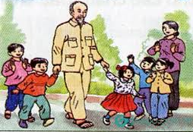
Tiết 32
Học hát: Bác Hồ - người cho em tất cả
Nghe nhạc: Việt Nam Quê hương tôi
CHỦ ĐỀ 8: BÁC HỒ VỚI THIẾU NHI

Slide 10

Tiết 32
Học hát: Bác Hồ - người cho em tất cả
Nghe nhạc: Việt Nam quê hương tôi
Học hát: Bác Hồ - Người cho em tất cả
a.Tìm hiểu tác giả: Nhạc Sĩ Hoàng Long – Hoàng Lân

Slide 11
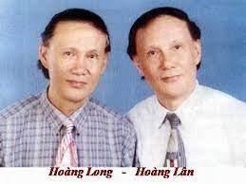
a. Tìm hiểu tác giả: Nhạc sĩ Hoàng Long – Hoàng Lân
Là anh em sinh đôi trong gia đình
Hiện đang sống và làm việc tại Hà Nội
Là tác giả của nhiều ca khúc viết cho thiếu nhi: Em đi thăm miền Nam, Từ rừng xanh cháu về thăm lăng Bác, Đi học về, Vì sao con mèo rửa mặt…
Suốt hơn 50 năm qua, hai ông chủ yếu làm công tác nghiên cứu và sáng tác âm nhạc, là những người xây dựng những cuốn sách âm nhạc đầu tiên trong nhà trường, góp phần làm cho môn Âm nhạc trở thành môn học chính thức trong giáo dục.

Slide 12
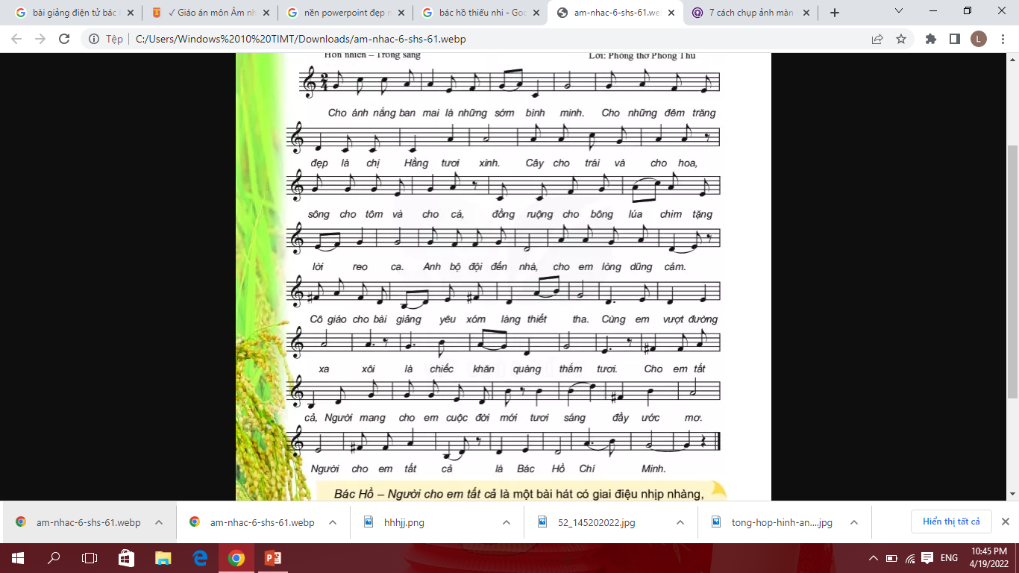
b. Tìm hiểu bài hát
- Bài hát viết ở giọng gì? Nhịp bao nhiêu?
- Giọng Đô trưởng, nhịp 2/4.
- Trong bài có sử dụng dấu hóa bất thường.
- Bài hát có giai điệu như thế nào?
+ Giai điệu vui tươi, trong sáng
- Bài hát chia thành mấy đoạn?
Gồm 2 đoạn:
- Đoạn 1: cho ánh nắng ban mai……… yêu xóm làng thiết tha
- Đoạn 2: cùng em vượt đường xa xôi ……… Bác Hồ Chí Minh.
Nhạc: hoàng long – hoàng lân
Lời: phỏng thơ phong thu

Slide 13
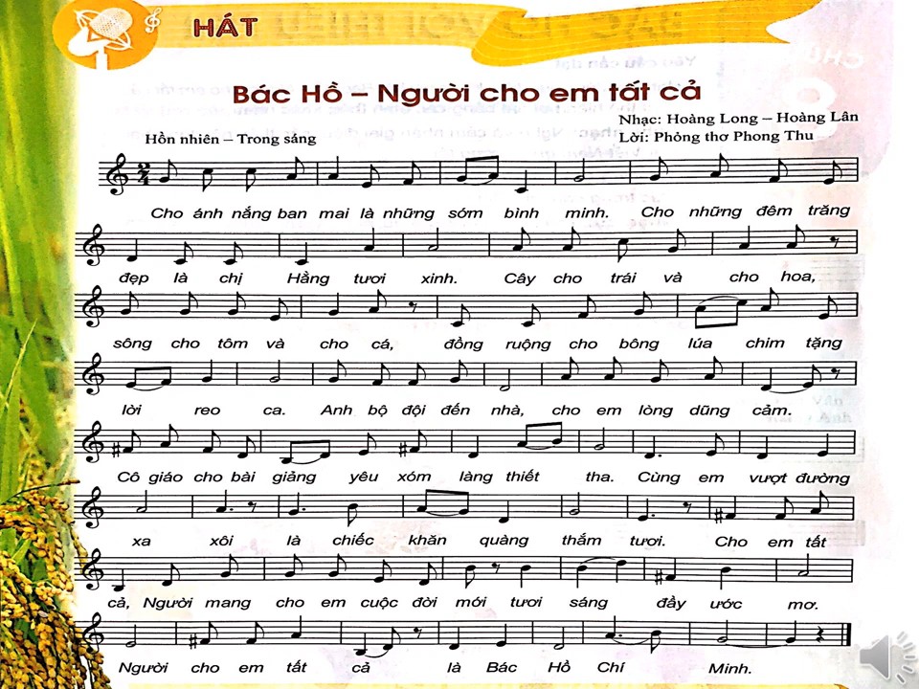
c. Nghe hát

Slide 14
Tiết 32
Học hát: Bác Hồ - người cho em tất cả
Nhạc: Hoàng Long – Hoàng Lân
Lời: phỏng thơ Phong Thu
Nội dung của bài hát nói lên điều gì?

Slide 15

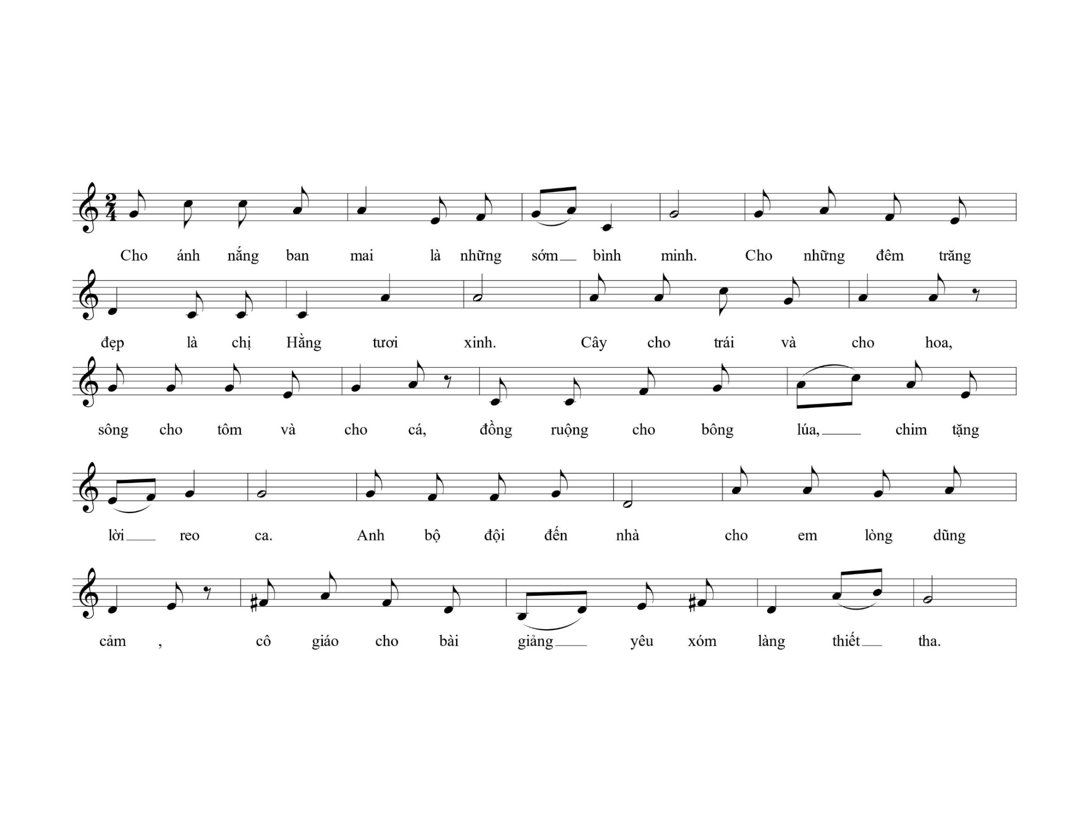
d. Học hát
Đoạn 1

Slide 16
Học hát từng câu

Slide 17
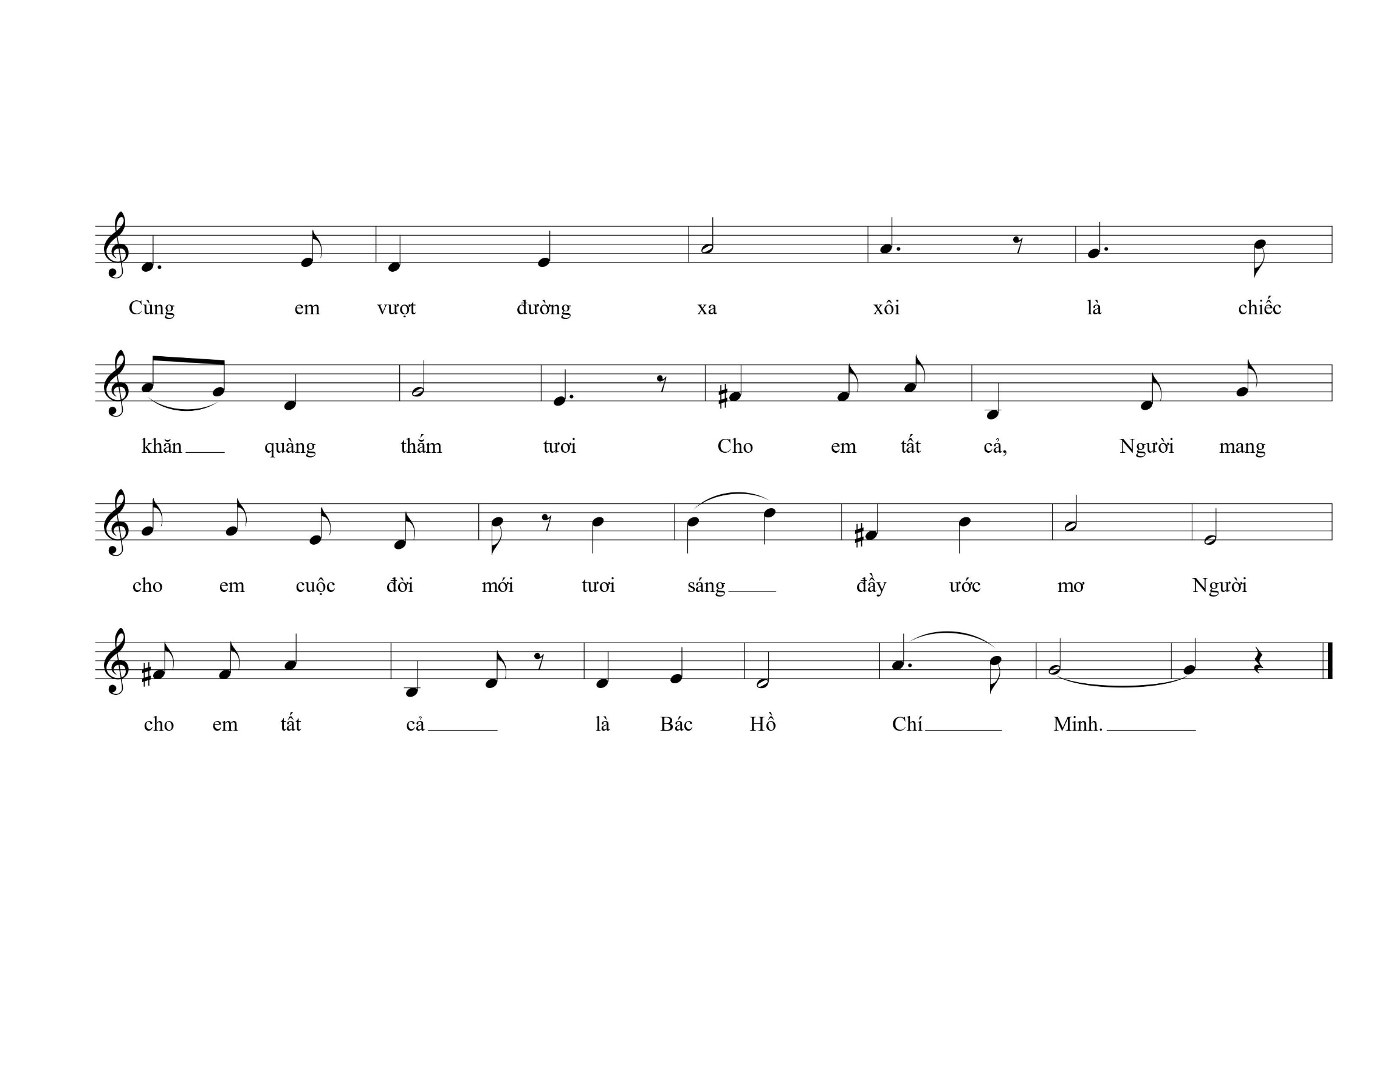
d. Học hát: Đoạn 2

Slide 18
d. Học hát: Đoạn 2

Slide 19
Ghép hoàn chỉnh đoạn 2

Slide 20
Xin mời cả lớp hát theo nhạc

Slide 21


Slide 22
Xin mời cả lớp hát nối tiếp và hòa giọng

Slide 23
Nhóm 1
- Cho ánh nắng ban mai....chị Hằng tươi xinh
Nhóm 2
- Cây cho trái .........xóm làng thiết tha
Hòa giọng
- Cùng em vượt…là Bác Hồ Chí Minh.

Slide 25
Để bày tỏ lòng biết ơn với Bác Hồ Chí Minh, các em nên thực hiện như thế nào trong việc học tập và rèn luyện?

Slide 26
Bác Hồ đã lãnh đạo toàn dân tộc Việt Nam giành lại độc lập, tự do của tổ quốc. Để bây giờ đất nước Việt Nam của chúng ta đang sống trong hòa bình.

Slide 27
Vẻ đẹp của đất nước Việt Nam được thể hiện qua rất nhiều bài hát và hôm nay xin mời các bạn cùng lắng nghe giai điệu của bài hát Việt Nam quê hương tôi qua phần 2 nghe nhạc

Slide 28

2. Nghe nhạc

Slide 29


Slide 30
Cảm nhận của em khi nghe bài hát này như thế nào?

Slide 31
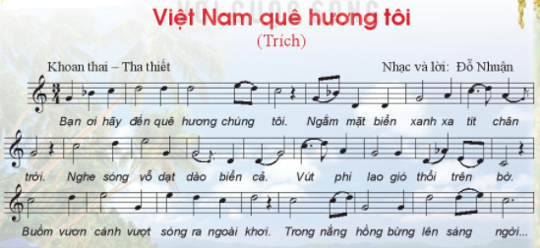
Tác phẩm Việt Nam quê hương tôi

Slide 32
Vẻ đẹp của quê hương Việt Nam được thể hiện qua những câu hát nào?

